Slide 1
dlaczego napoje energetyczne
są zabronione dla dzieci i młodzieży do 18 rż ???
Prezentacja przygotowana przez Andrzeja Borsuka i Otylię Możuch
z klasy 3 TŻ/ 2023

Slide 2
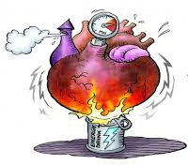
ENERGETYKI czyli napoje energetyczne
-Czym są?
-Co mają w składzie?
-Jakie są plusy ich spożywania?
-Jakie są minusy?
-Jakie choroby mogą wywołać energetyki?
-Ilość cukru i innych składników
-Objawy przedawkowania

Slide 3
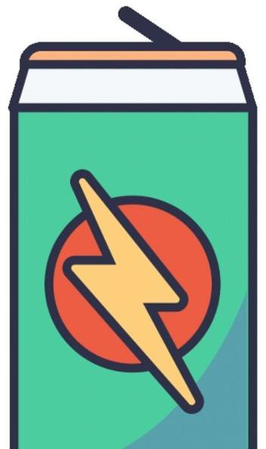
Czym są „energetyki”?
“Energetyki” to napoje gazowane, wzbogacone o różne substancje, mające na celu pobudzenie organizmu do działania, zmniejszenie uczucia zmęczenia i poprawienie koncentracji.
Zaliczane są do żywności funkcjonalnej, czyli poza skutkiem odżywczym powinny pozytywnie wpływać na organizm, chociaż w jednym aspekcie zdrowotnym.

Slide 4
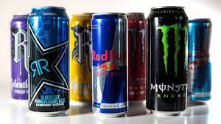
Część składników powtarza się w różnych produktach. Zazwyczaj są to takie substancje, jak:
Co zawierają?
kofeina,
guarana,
tauryna,
witaminy z grupy B,
zioła,np. Żeń-szeń
duża ilość cukru,
dwutlenek węgla,
regulatory kwasowości
inne słodziki
kaloryczność jest duża jak na napój ponieważ wynosi 40-50 kcal na 100ml( 1 napój to 250 ml)

Slide 5
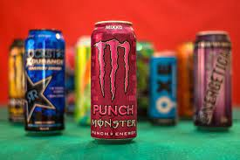
Napoje energetyczne mają przypisana jedna podstawową funkcję - pobudzenie. Dlatego też w składzie słynnych energetyków dużą rolę odgrywa kofeina. Wchłania się do naszego krwioobiegu dość szybko, bo do 45 minut i utrzymuje się około 2 godzin.
Jakie są plusy ich spożywania?

Slide 6
Jakie są minusy picia napojów energetycznych?
Spożywanie napojów energetycznych nie dostarcza naszemu organizmowi żadnych wartościowych składników, które byłyby naturalnym pobudzeniem organizmu człowieka.
-Cukier i inne substancje słodzące negatywnie wpływają na zęby i szkliwo poprzez zwiększenie kwasowości w jamie ustnej
-W ostatnim czasie coraz częściej sięgają po nie dzieci, młodzież i dorośli, w celu podwyższenia wydajności psychofizycznej. Długa nauka, ciężka praca, wiele zajęć – to wszystko powoduje, że po napoje energetyzujące są spożywane w nadmiarze.
Trzeba jednak bardzo uważać, bo oprócz odczucia szybkiego przypływu sił, wypicie już 5 puszek (500 mg kofeiny) może prowadzić do ZATRUCIA. Trzeba pamiętać, że kofeina, chociaż sama nie powoduje przyspieszenia akcji serca i tętna, w połączeniu ze składnikami napojów energetycznych, może być niebezpieczna.
-Krótka euforia, nagły przypływ sił, poprawa pamięci nie jest długotrwałym efektem. Tak, jak w przypadku narkotyków, po fazie szczęścia przychodzi szara nagła rzeczywistość, pojawia się senność oraz pogorszenie nastroju.

Slide 7
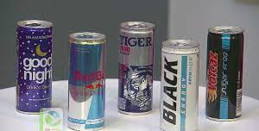
Jakie choroby mogą wywołać „energetyki”?
Duża ilość cukrów w napojach energetyzujących w połączeniu z wysokim stopniem kwasowości wpływa negatywnie na szkliwo zębowe. Węglowodany przyjmowane w takiej dawce mogą sprzyjać również otyłości i rozwojowi cukrzycy.
Napoje te są pełne cukru i kofeiny, co może prowadzić do różnych problemów zdrowotnych. Należą do nich otyłość, choroby serca, cukrzyca. Ponadto, produkty te są często sprzedawane dzieciom i młodzieży, która jest szczególnie narażona na skutki ich picia.

Slide 8
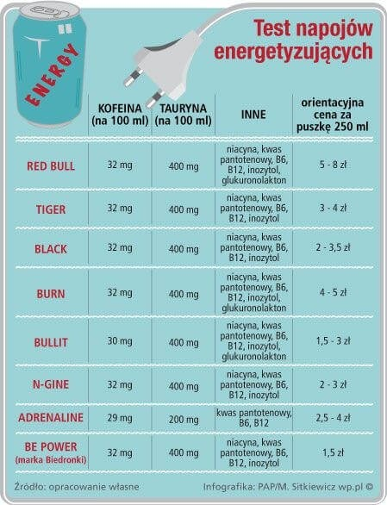
Napoje energetyczne
Ilość cukru i innych składników
– ilość cukru w popularnych energetykach może szokować. Uwaga: większa ilość cukru nie zapewni organizmowi większej ilości energii , ponieważ substancja słodząca w tych napojach to przeważnie fruktoza. Energię daje kofeina i inne podobne do niej substancje.

Slide 9
Objawy przedawkowania
Objawy przedawkowania energetyków to
-przyspieszone tętno
-kołatanie serca
-poczucie duszności
-drżenie rąk
-roztrzęsienie
W szczególnie groźnych przypadkach możemy zaobserwować mdłości, wymioty, napady padaczkowe, zaburzenia oddechowe. Często u młodzieży mylone z atakami paniki.
natomiast groźniejsze jest to, czego od razu nie zauważymy - odwodnienie organizmu, wypłukiwanie magnezu i wapnia, uszkodzenie wątroby

Slide 10
NAPOJE O
WYSOKIEJ
ZAWARTOŚCI KOFEINY NIE POWINNY BYĆ SPOŻYWANE PRZEZ DZIECI I MŁODZIEŻ
Co się dzieje, gdy pijesz NAPOJE ENERGETYCZNE? 🍹 iWiesz, co jesz! - film
https://www.youtube.com/watch?v=R4DYgGlO0OA

